Slide 1


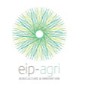



DOGODEK EVROPSKEGA PARTNERSTVA ZA INOVACIJE - EIP
ORGANIZIRA MINISTRSTVO ZA KMETIJSTVO, GOZDARSTVO IN PREHRANO
Bled, 22. november 2023
Notes:
Predlog naslovnice 2

Slide 2
Z NAPREDNIMI DIGITALNIMI TEHNOLOGIJAMI DO KAKOVOSTNE HRANE
(FRESH@FOOD)
SLOKVA, zavod za razvoj neizkoriščenih potencialov, so. p.

Slide 3


















KONZORCIJ 11 PARTNERJEV
VODILNI PARTNER
IZOBRAŽEVANJE
RAZISKOVALNA INSTITUCIJA
OKOLJE
TISK & OBLIKOVANJE
KMETIJE
STROKOVNJAKI ZA BOLEZNI RASTLIN

Slide 4
OSNOVNI PODATKI O PROJEKTU
Tip projekta: EIP
Tematika projekta: : Podaljšanje obstojnosti živil in svežine proizvodov
Obdobje trajanja projekta: 12.5.2023 – 11.5.2025
Višina odobrenih sredstev: 240.000,00 €

Slide 5
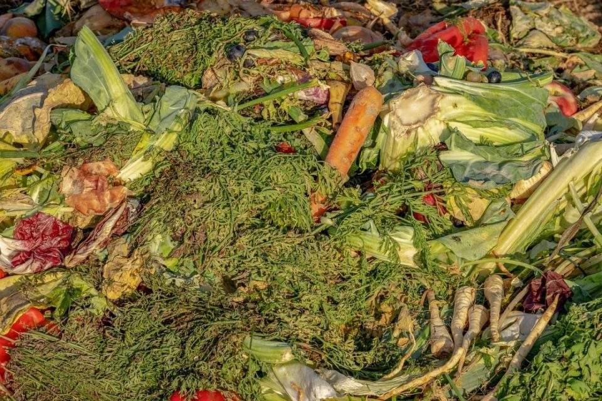
PRAKTIČNI PROBLEM
Odpadna hrana eden največjih globalnih izzivov
pritisk na okolje in naravne vire izpust toplogrednih plinov
Odpadna hrana ima finančne in etične posledice Vir: Dostop.si
Hrana se zavrže na vseh stopnjah prehranske verige:
pri pridelovalcih na kmetijah, pri transportu, v obdelavi, proizvodnji in skladiščenju, v trgovinah, restavracijah, javnem sektorju in v gospodinjstvih.

Slide 6
NAMEN IN CILJI PROJEKTA
Namen projekta je pridelovalcem sadja in zelenjave posredovati podatke oz. kriterije, na osnovi katerih bodo dosegali boljši in stabilnejši pridelek, potrošnikom pa nuditi kakovostno hrano.
Posledično je tudi namen projekta zmanjšati količino zavrženega sadja in zelenjave.
Glavni cilj projekta je razvoj in testiranje tehnologij za podaljševanje svežine in obstojnosti sadja ter zelenjave brez uporabe kemičnih sredstev.

Slide 7
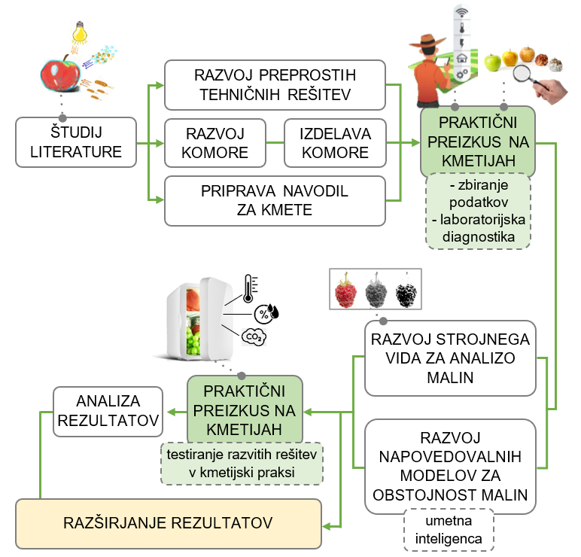
PRIČAKOVANI REZULTATI

Slide 8
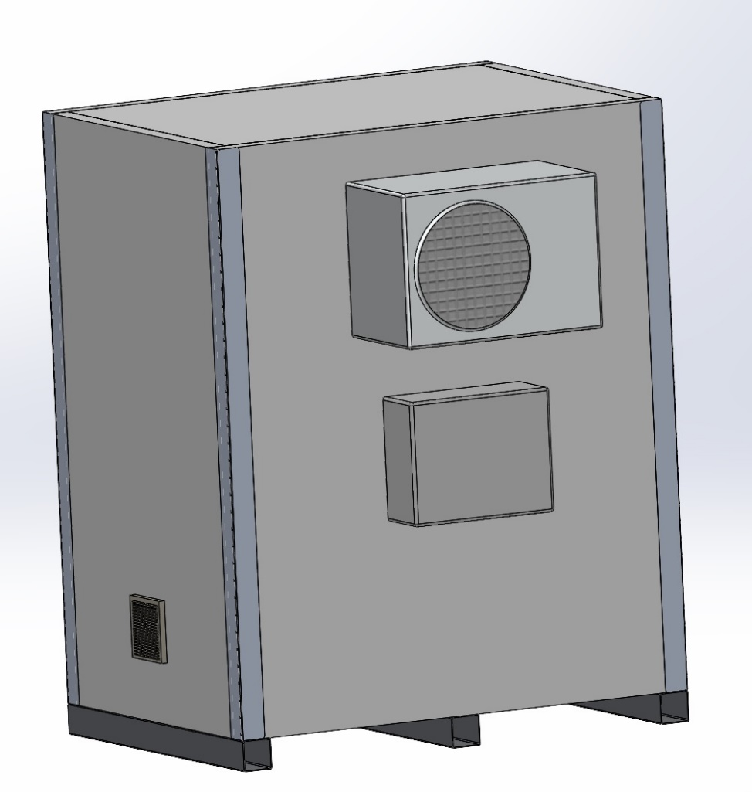
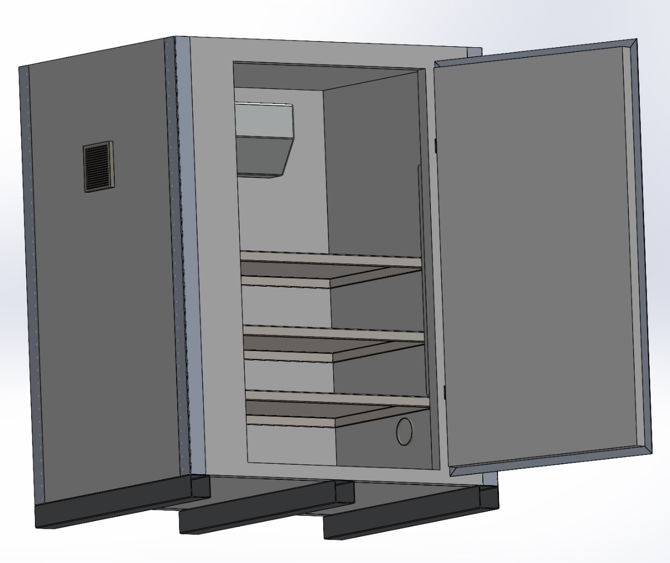
DOSEDANJI REZULTATI
CAD model komore

Slide 9
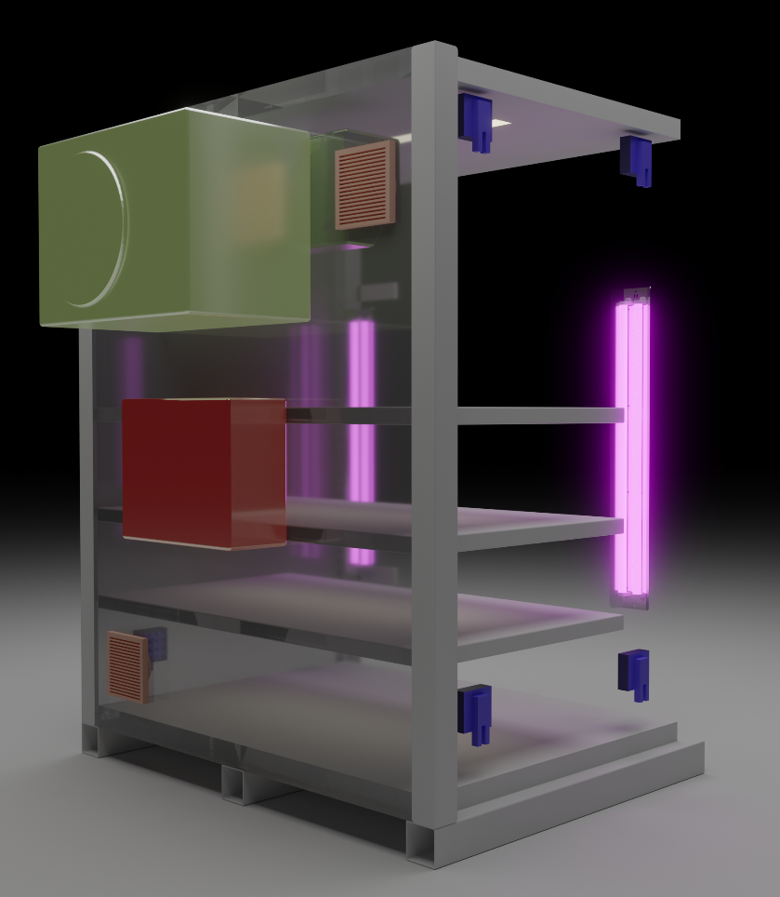
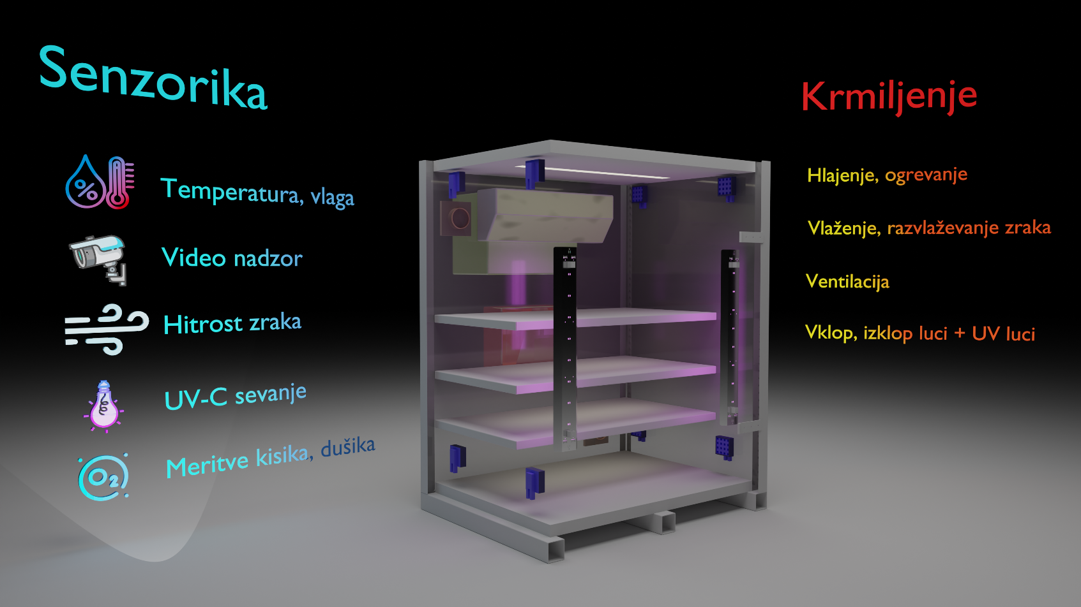
DOSEDANJI REZULTATI
Izdelan koncept pametne komore za podaljševanje obstojnosti in svežine pridelkov

Slide 10
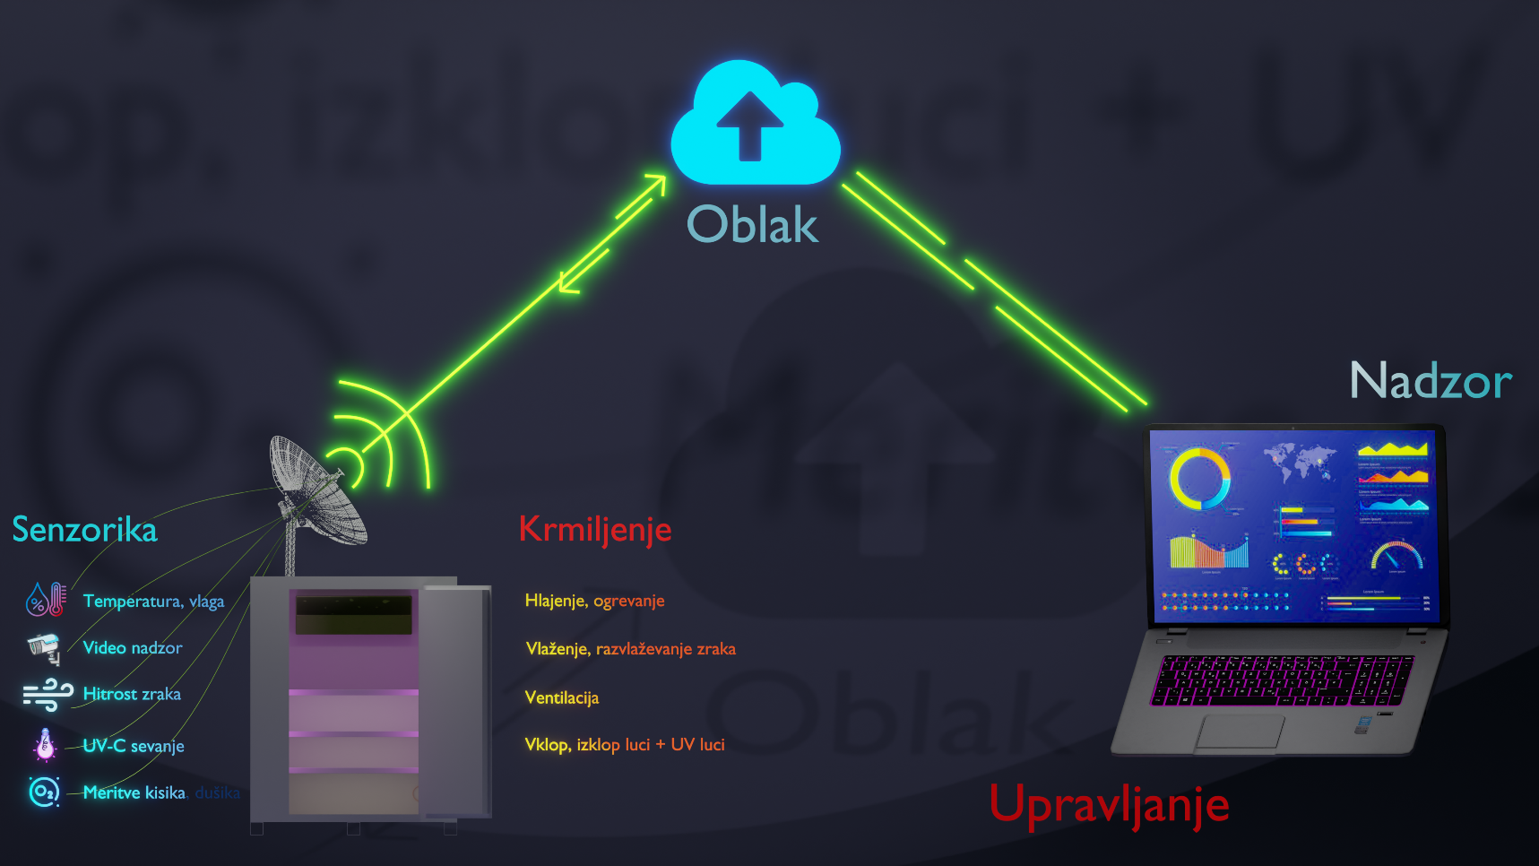
DOSEDANJI REZULTATI
Izdelan koncept pametne komore za podaljševanje obstojnosti in svežine pridelkov

Slide 11
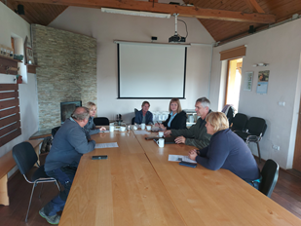
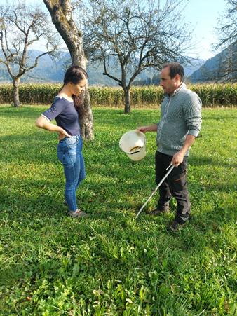
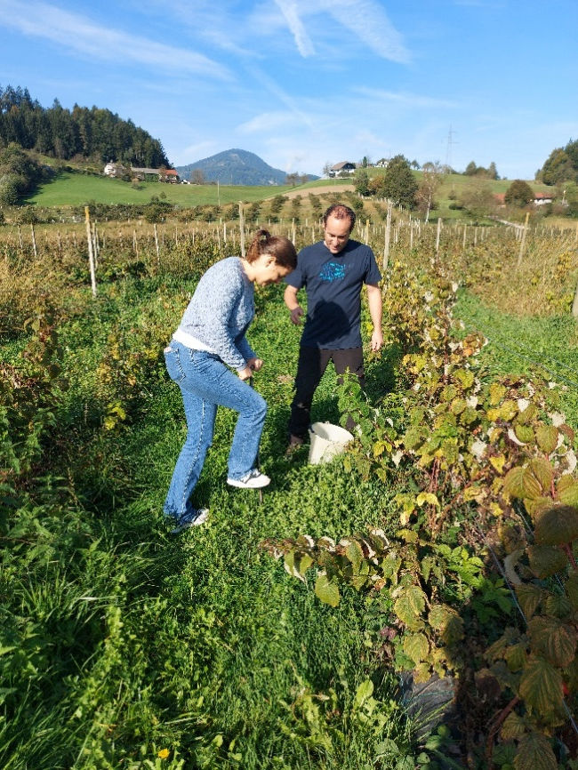
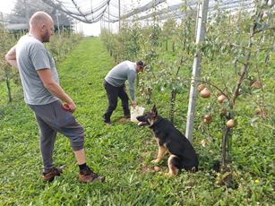
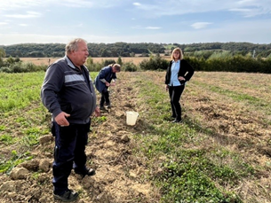
DOSEDANJI REZULTATI
Usposabljanje s prenosom znanja – vzorčenje tal, gnojenje

Slide 12
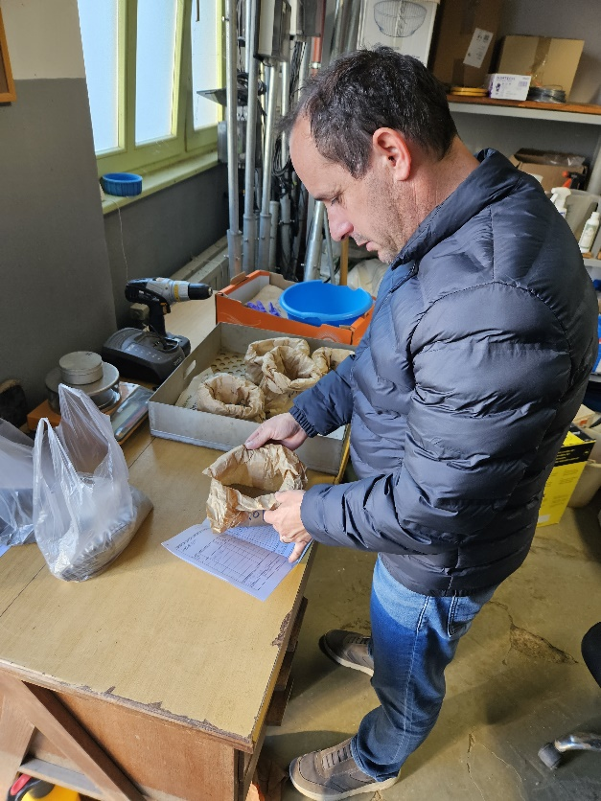
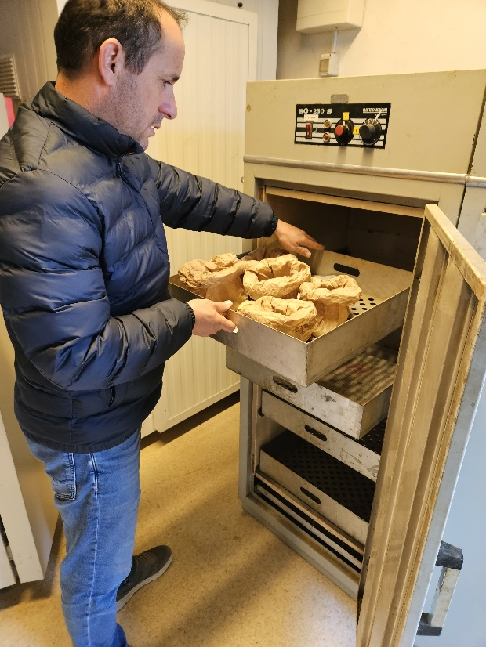
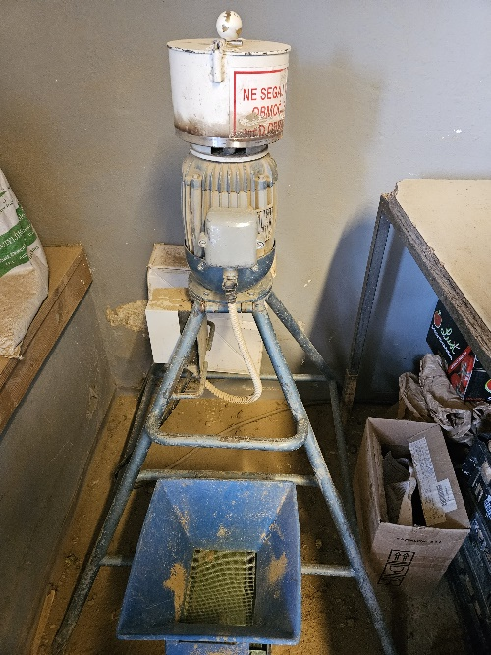
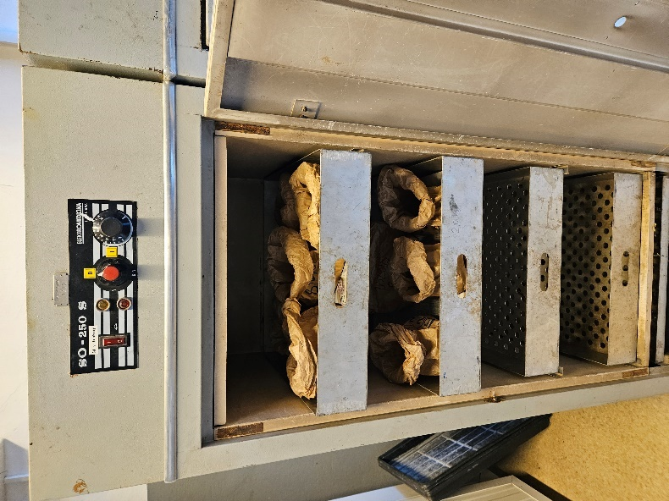
DOSEDANJI REZULTATI
Priprava vzorcev tal za laboratorijsko analizo

Slide 13
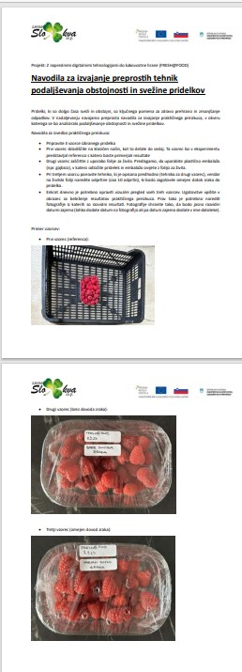
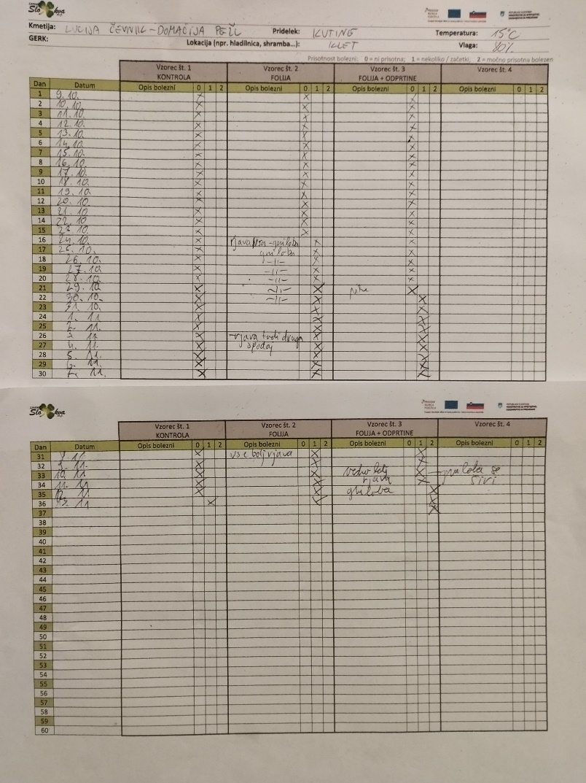
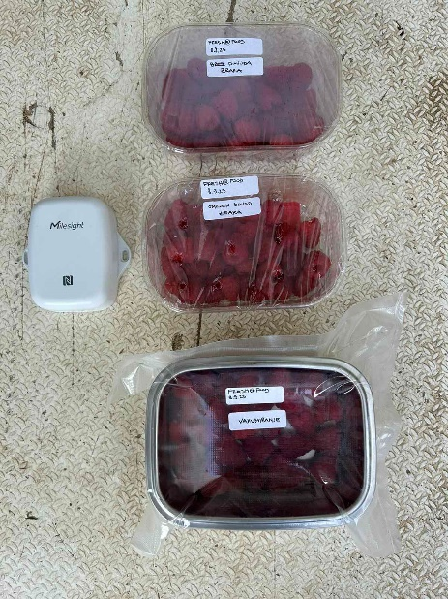
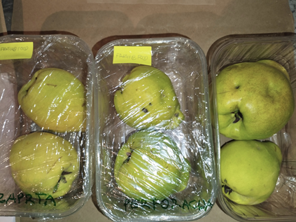
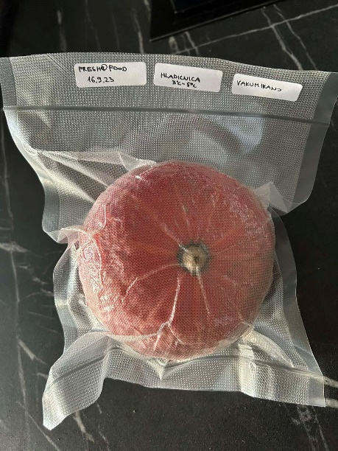
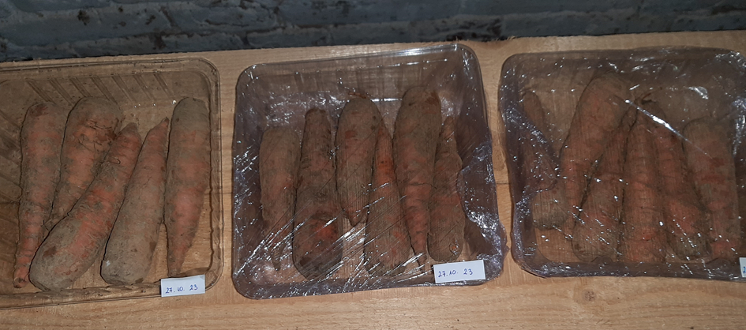
DOSEDANJI REZULTATI
Praktični preizkus (1. faza): testiranje preprostih tehničnih rešitev

Slide 14
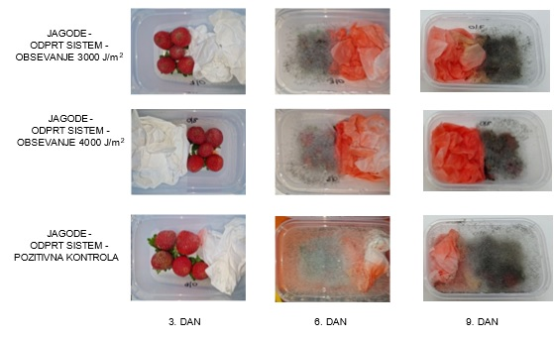
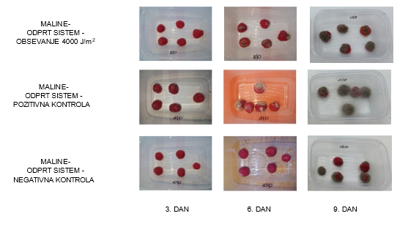
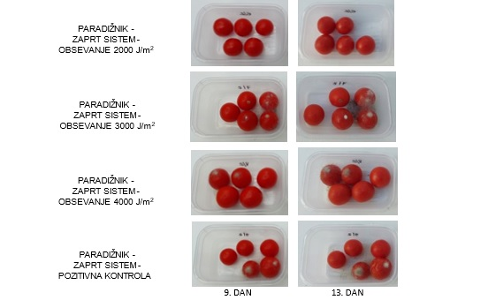
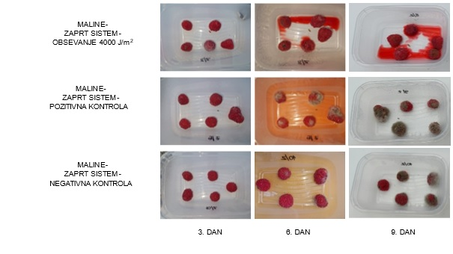
DOSEDANJI REZULTATI
Laboratorijska analiza: testiranje vpliva UV-C svetlobe na obstojnost pridelkov

Slide 15
ZAKLJUČEK
Dosedanje izvajanje projekta ocenjujemo kot uspešno.
Delo v prihodnje:
  Razvoj in izdelava pametne komore (bogata senzorika, UV-C, temperatura …)
  Izvajanje praktičnih preizkusov v okviru katerih bomo:
    Testirali nove preproste tehnike za podaljševanje obstojnosti
    Testirali različne parametre za podaljševanje obstojnosti pridelkov v razviti komori
    Zbiranje velepodatkov pri skladiščenju malin z uporabo komore (angl. Big Data)
  Napovedovalna analitika z uporabo umetne inteligence
  Analiza rezultatov
  Razširjanje rezultatov
Rezultati bodo koristni za kmetovalce, kmetijske strokovnjake in raziskovalce

Slide 16
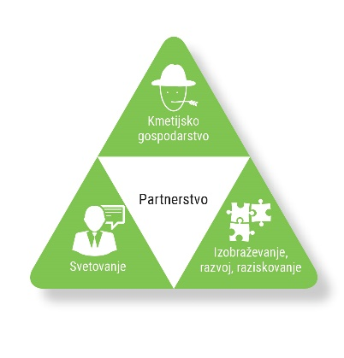
TRIKOTNIK ZNANJA
Pogled kmeta: Naš projekt FRESH@FOOD prinaša kmetom enostavne, a napredne tehnološke rešitve za podaljšanje svežine pridelkov, zmanjšanje odpadkov in krepitev ekološke trajnosti. Skupaj rastemo proti zeleni prihodnosti.
Pogled svetovalca: Naša vizija je ustvariti simbiozo med napredno tehnologijo in kmetijsko prakso. Svetujemo in podpiramo kmete pri implementaciji rešitev projekta FRESH@FOOD, ki ne le povečujejo donosnost, ampak tudi varujejo okolje za prihodnje rodove.
Pogled raziskovalca: Kot raziskovalci se osredotočamo na znanstveno razumevanje in inovacije, ki omogočajo kmetom, da presežejo tradicionalne metode in izboljšajo kakovost pridelkov. Naš cilj je prenesti teoretična odkritja v praktične rešitve, ki so enostavne za uporabo in imajo merljiv vpliv na podaljševanje obstojnosti in svežine pridelkov.

Slide 17
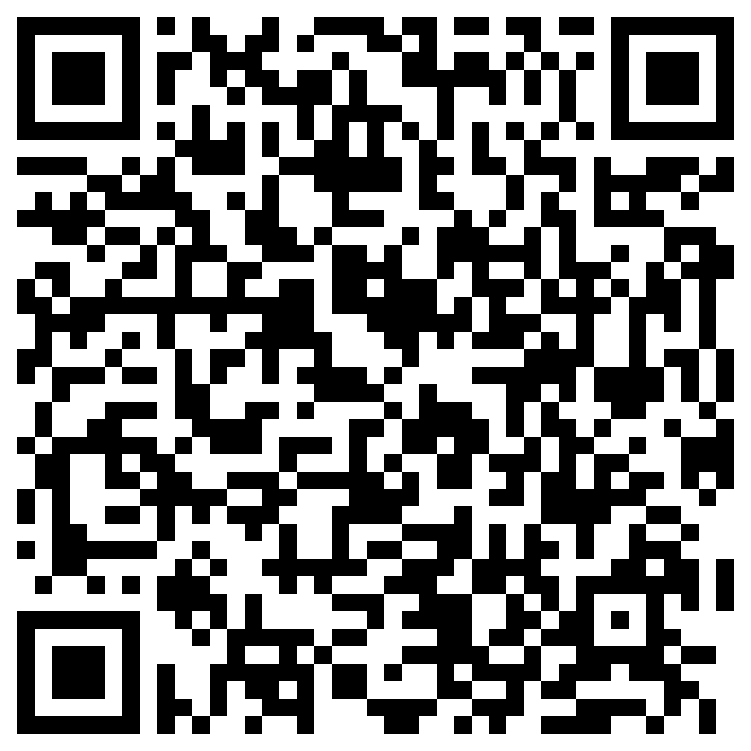
Kontaktni podatki vodilnega partnerja
SLOKVA, zavod za razvoj neizkoriščenih potencialov, so. p.
Alenka Berložnik, dipl. org. mang.
alenka.berloznik@slokva.si
031-345-095
www.slokva.si

